Slide 1
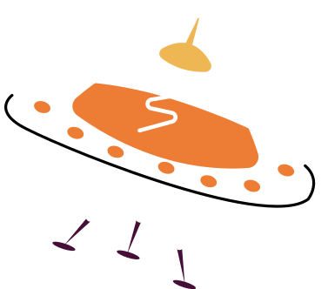
CHÀO MỪNG CÁC EM ĐẾN VỚI BÀI HỌC NGÀY HÔM NAY!

Slide 2
TIẾT 30
VẬN DỤNG – SÁNG TẠO
Chủ đề 7: Âm nhạc nước ngoài

Slide 3
1. Tìm nốt nhạc phù hợp theo kí hiệu có sẵn
Các em hãy quan sát dòng nhạc dưới đây và tìm các nốt nhạc phù hợp điền vào chỗ trống sao cho đúng kí hiệu
1/2 c
1 c
1/2 c

Slide 4
2. Tìm nốt nhạc chuyển hoá
Các em hãy quan sát dòng nhạc dưới đây và tìm các nốt nhạc chuyển hóa

Slide 5
3. Vận động theo nhịp 3/4
Các em hãy đọc nhạc kết hợp vỗ tay theo phách Bài đọc nhạc số 5

Slide 6
Các nhóm hãy sáng tạo một vài động tác vận động phụ hoạ đã học (giậm chân, võ tay, võ đùi) theo tiết tấu và nhịp điệu của bài đọc nhạc. Sau đó các nhóm sẽ biểu diễn trước lớp Bài đọc nhạc số 5

Slide 7
HƯỚNG DẪN VỀ NHÀ
Tìm hiểu các nội dung của bài tiếp theo, trả lời các câu hỏi :
Chủ đề tiếp theo có những nội dung gì?
Em đã biết những kiến thức nào trong bài ?
Hãy nêu cảm nghĩ của em về lời ca bài hát
Bác Hồ - Người cho em tất cả

Slide 8
CẢM ƠN CÁC EM
ĐÃ LẮNG NGHE BÀI GIẢNG!

